Slide 1
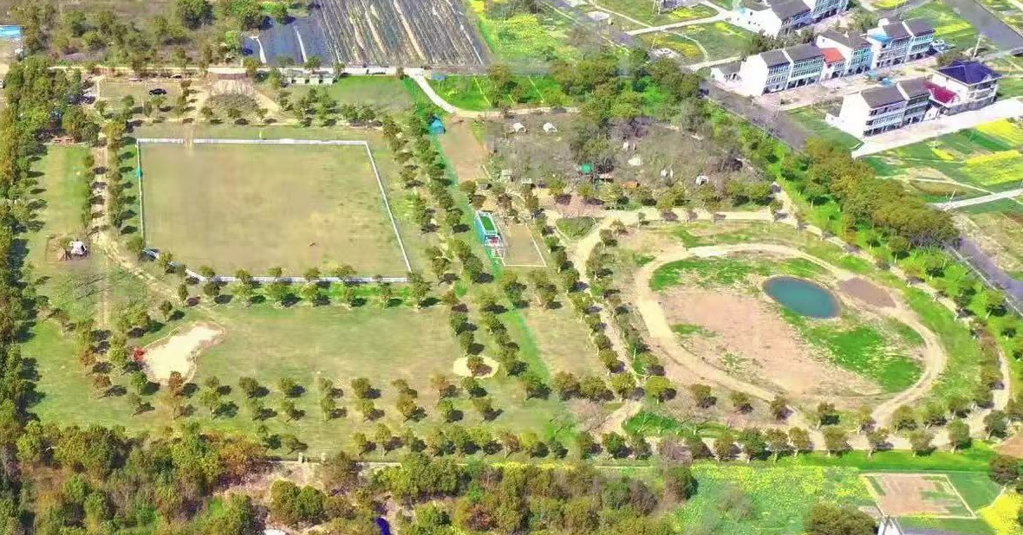
上海林间 越野场地
上海林间越野场地，位于上海市金山区廊下镇廊华路888号，总占地面积3万平米，配套有越野体验区设有碎石路、泥泞路、交叉轴等科目 配有露营区和中心水池，适合越野试乘试驾、测试拍摄等。

Slide 2
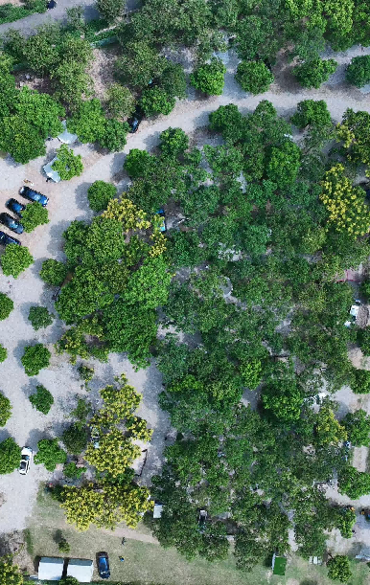
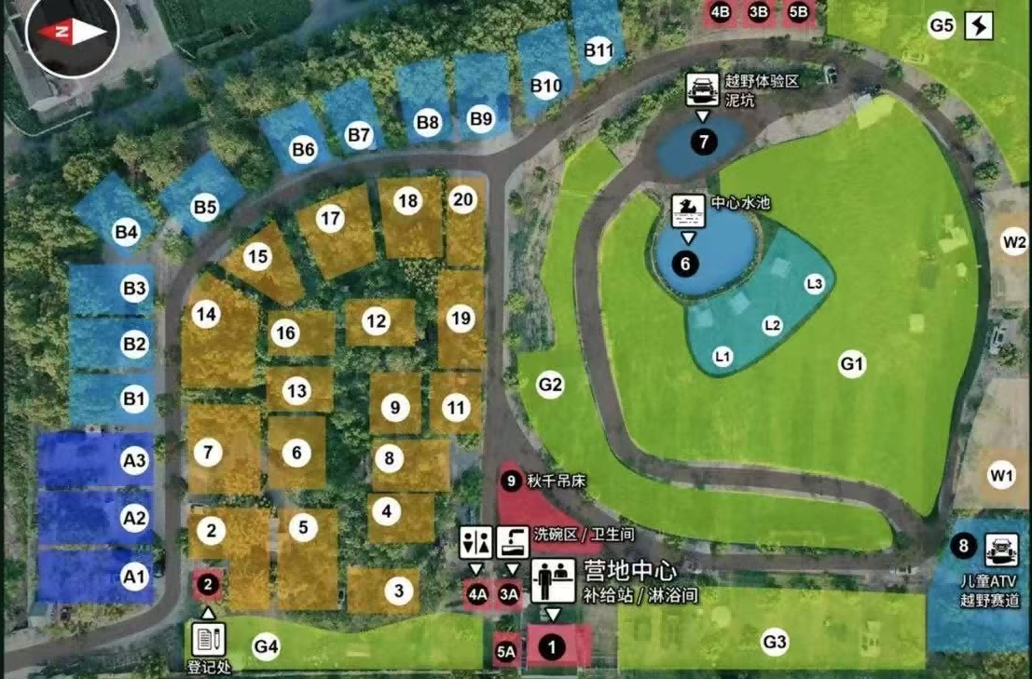
场地费用：3万/天
场地面积：总占地面积3万平米 越野体验区设有碎石路、泥泞路、交叉轴等科目 配有露营区和中心水池
供电供水：380v/200v 接水方便
配套设施：停车位 固定洗手间 露营区

Slide 3


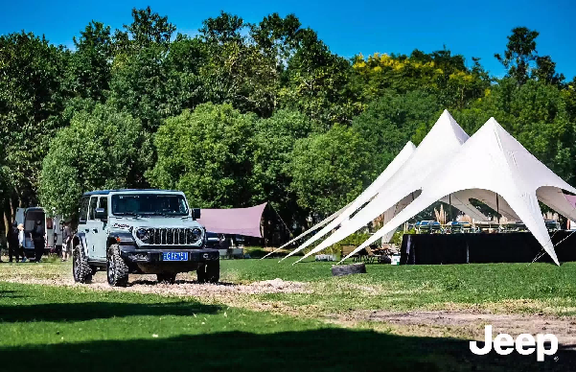
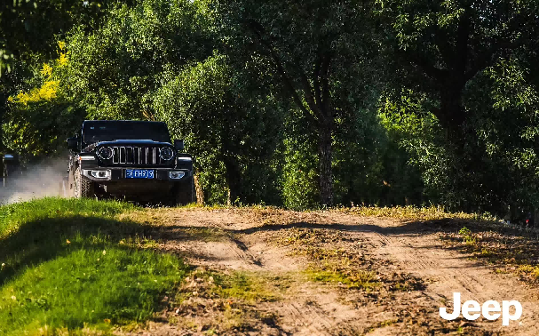
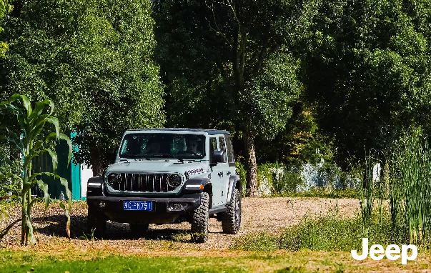
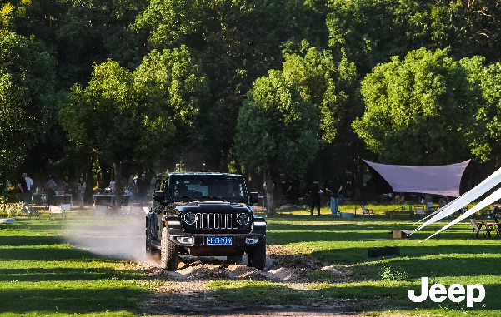
JEEP牧马人越野试驾活动
JEEP牧马人越野试驾活动
JEEP牧马人越野试驾活动
JEEP牧马人越野试驾活动
JEEP牧马人越野试驾活动
JEEP牧马人越野试驾活动

